Slide 1





Slide 2

Qu’est-ce que le FOMA 2024 ?
Le FOrum Mondial des Alumni (FOMA) des lycées français du monde réunit des anciennes et anciens élèves issus d’établissement scolaires du monde entier. Plurilingues, ils exercent des responsabilités dans tous les secteurs d’activités.
Du 24 au 26 mai 2024, Bruxelles accueillera la 6ème édition du FOMA après Paris (2009), Casablanca (2011), Vienne (2013), Lisbonne (2017) et Tunis (2019). Il rassemblera plus de 200 alumni, avec la participation de personnalités.
Au programme : des rencontres, des témoignages et des réunions au lycée français Jean-Monnet, conclus par un dîner de gala au Centre Belge de la BD.
Cet événement est coorganisé par l’AEFE, l’Union-ALFM, le Lycée français Jean-Monnet de Bruxelles et l’association des anciens du lycée français de Bruxelles (ALFBXL).

Slide 3
Quel programme ?
Vendredi 24 mai
18h Cocktail de bienvenue donné par M. l’Ambassadeur à la Résidence de France
Samedi 25 mai
Matin : Plénière et tables-rondes
Après-midi : Ateliers et synthèse
Soirée de gala au Centre Belge de la BD
Dimanche 26 mai
Activités diverses dans le lycée et en ville

Slide 4

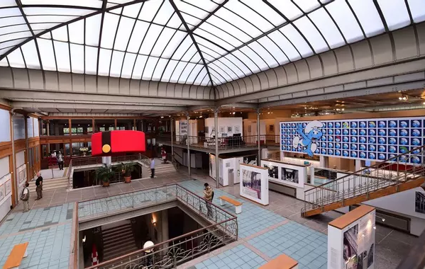

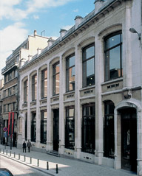
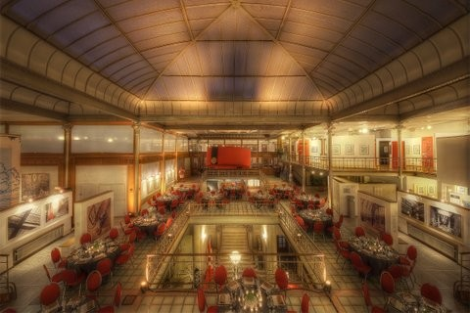
Soirée de gala au Centre Belge de la BD

Slide 5
Quelques alumni présents aux derniers FOMA *
Tunis 2019
Dominique TCHIMBAKALA : journaliste TV5 Monde (lycée français de Brazzaville)
Jean BASTIANELLI : proviseur du lycée Louis-Le-Grand (lycée français de Londres)
Laurent VIGUIÉ : ministre conseiller à l’ambassade de France en Tunisie (lycée français de Nairobi et de Londres)
Férid BOUGHEDIR : réalisateur et critique de cinéma (lycée français Carnot de Tunis)
Sophia MAC LOUGHLIN : directrice générale Europe du labo Flagrances d’Estée Lauder (lycée français de Marrakech)
Lisbonne 2017
Eduardo FERRO RODRIGUES : président du parlement portugais (lycée français de Lisbonne)
Isabel ALÇADA : ministre de l’éducation portugaise (lycée français de Lisbonne)
Pierrick CHABI : fondateur de la société Wakatoon (lycée français de Yaoundé et de Cotonou)
Andrès ESCOBAR : cofondateur de l’entreprise sociale IMPCT pour l’éducation de la petite enfance (lycée français de San Salvador)
Vienne 2013
Elyès JOUINI : président de la Fondation Dauphine (lycée français de Tunis)
Elisabeth TCHOUNGUI : journaliste France Ô, France Culture, RMC Story (lycée français de Rome, Bruxelles et Yaoundé)
* fonctions à la date du FOMA

Slide 6
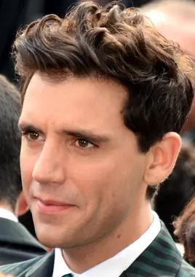
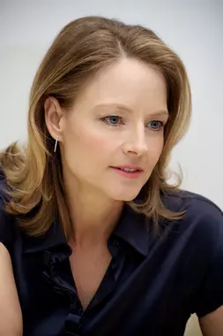
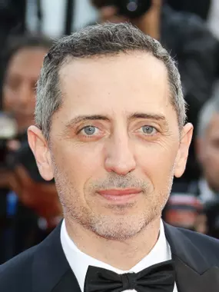
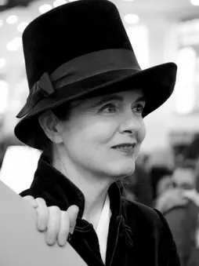
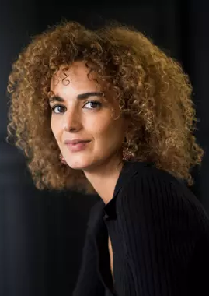
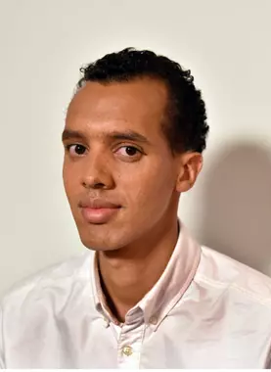
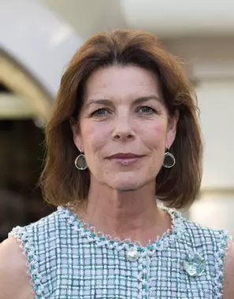
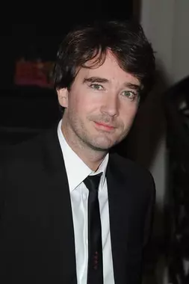

Le saviez-vous ?
Ces personnalités sont des alumni du réseau :
MIKA Jodie FOSTER Gad ELMALEH Amélie NOTHOMB
Lycée français Charles de Gaulle de Londres Lycée français de Los Angeles Lycée Lyautey de Casablanca Lycée français Charles de Gaulle de Pékin
Leïla SLIMANI Gaël FAYE Caroline GRIMALDI Antoine ARNAULT
Lycée français Descartes de Rabat Lycée français de Bujumbura Lycée français Charles de Gaulle de Londres Lycée français de New York

Slide 7
CONTACTS
Ahmed Mernissi
Président de l’association Union-ALFM ahmed.mernissi@union-alfm.fr
Raphaëlle Dutertre
Secrétaire générale adjointe en charge des relations extérieures (AEFE) raphaelle.dutertre@diplomatie.gouv.fr
+ 33 6 77 76 34 57

